Slide 1

Power BI Desktop

Slide 2
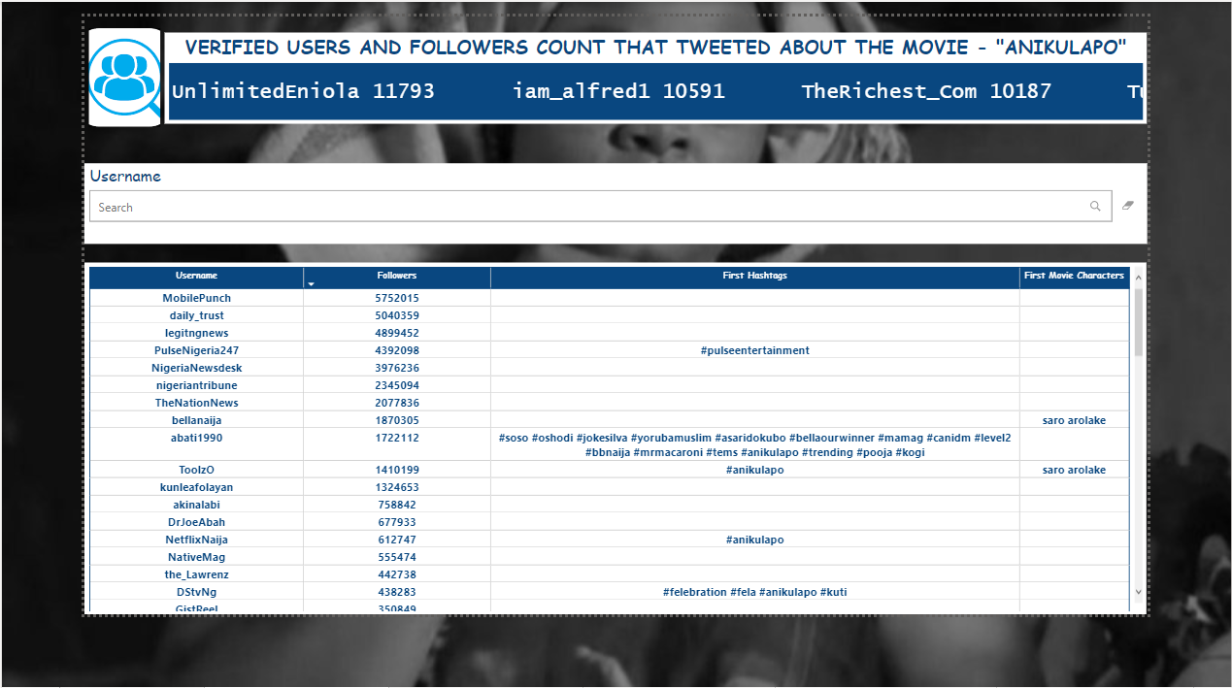
Power BI Desktop

Slide 3
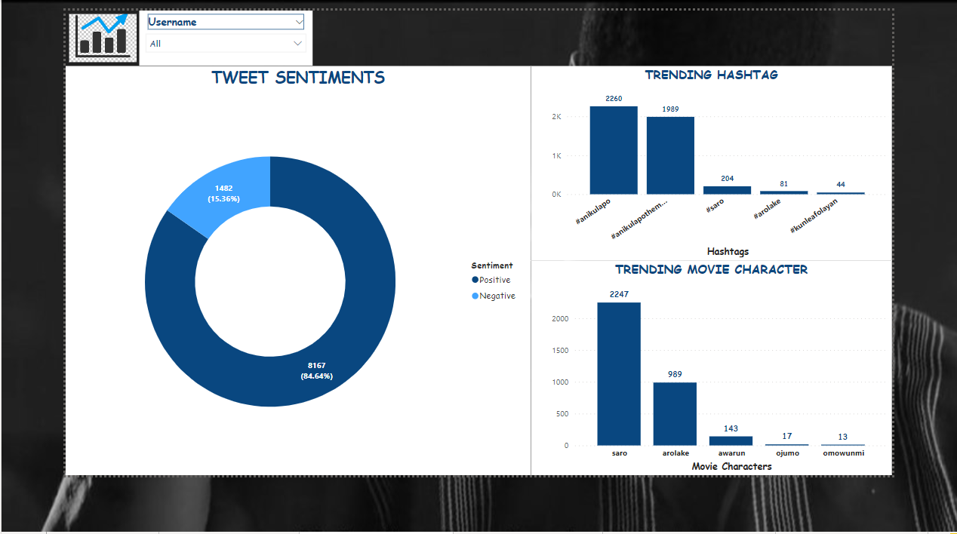
Power BI Desktop

Slide 4
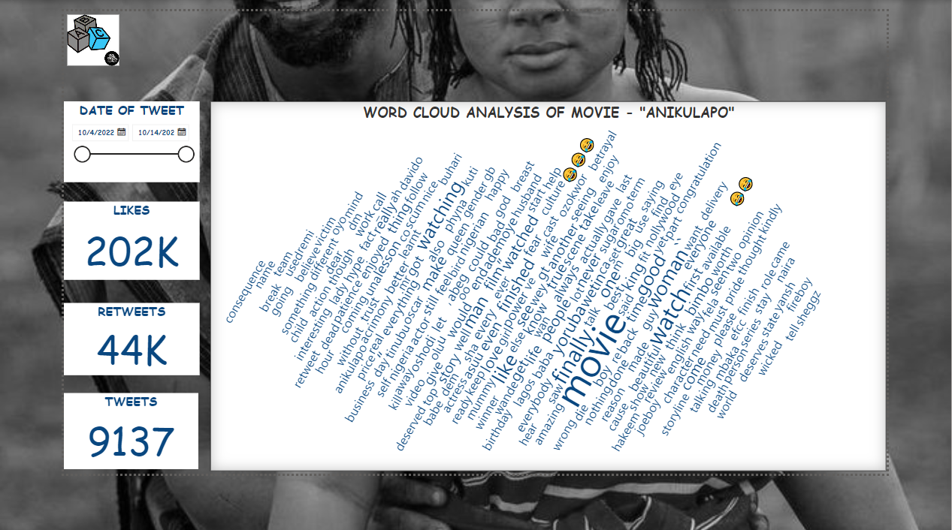
Power BI Desktop

Slide 5
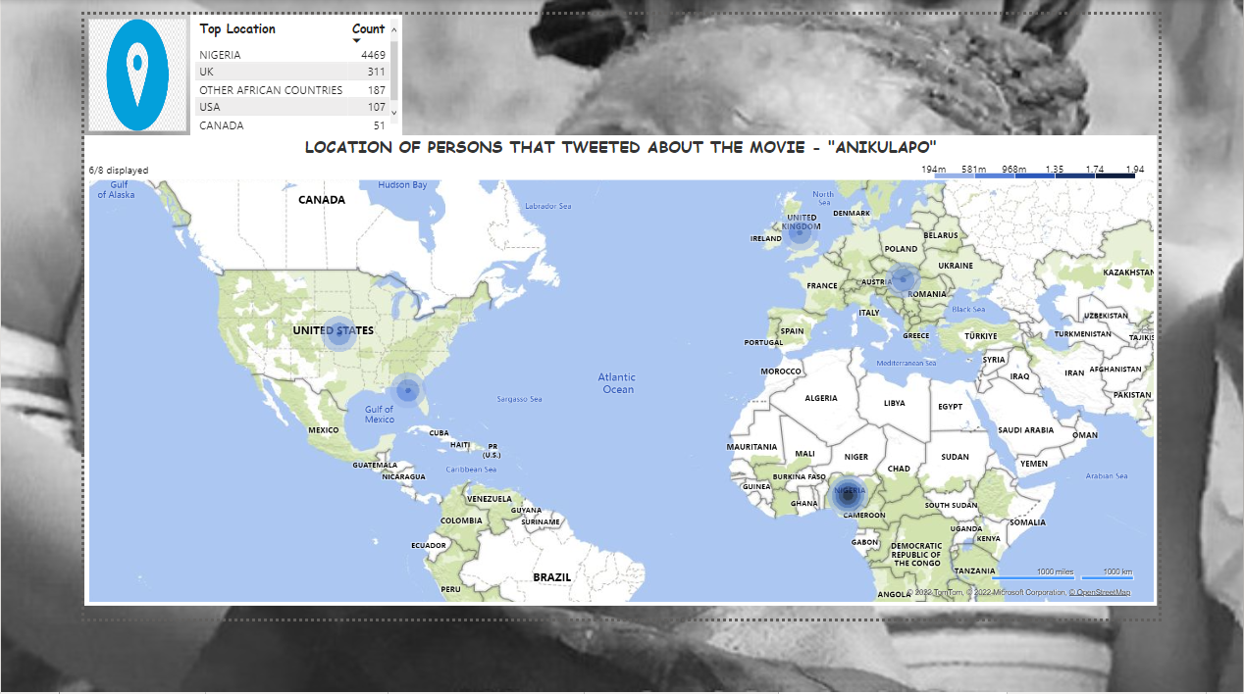
Power BI Desktop

Slide 6
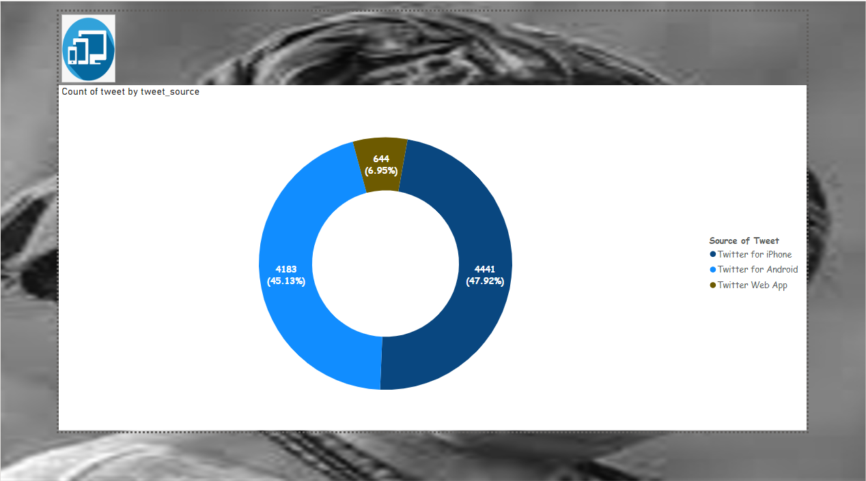
Power BI Desktop

Slide 7
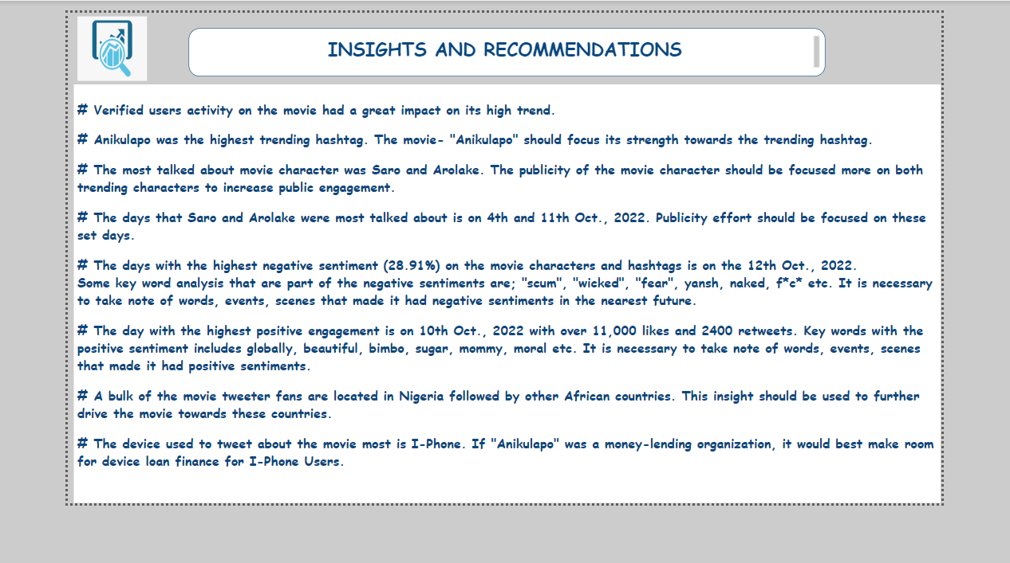
Power BI Desktop

